Slide 1
ANALISI COSTO-EFFICACIA:
IL RISPARMIO DERIVA DALLA RIDUZIONE DELLE COMPLICANZE E DELLA DEGENZA?
Giovanni Fantola
Direttore Chirurgia Metabolica e dell’Obesità
ARNAS Brotzu
CAGLIARI

Slide 2
ANALISI COSTO-EFFICACIA:
IL RISPARMIO DERIVA DALLA RIDUZIONE DELLE COMPLICANZE E DELLA DEGENZA?
Giovanni Fantola
Direttore Chirurgia Metabolica e dell’Obesità
ARNAS Brotzu

Slide 3
JAMA Sept 2026
Outcomes and costs after robotic vs laparoscopic complex elective cholecystectomy
863 pazienti
Minori complicanze con il robot
Minori procedure endoscopiche o radiologiche dopo l’intervento
Maggiori costi diretti di sala operatoria (USD 8936 vs 7720)
Uguali costi totali (USD 14476 vs 14309)
I costi non sono superiori in casi selezionati

Slide 4
Metanalisi
Surg Endosc 2025
Costs of robotic and laparoscopic bariatric surgery: a systematic review and meta-analysis. Afolter et al.
14 studi retrospettivi
1,414,357 pazienti
112,363 robotici vs 1,301,994 laparoscopici
Costi totali a favore della laparoscopia (SMD 0.721, 95%CI: 0.555-0.887, p < 0.001, differenza USD 3819)
Costi di sala operatoria a favore della laparoscopia (SMD 1.339, 95%CI 0.202-2.476, p = 0.021, differenza: USD 9746)
Qualità bassa rischio bias (Robins-1)

Slide 5
Real-world USA
Obes Surg 2023
Robotic-Assisted Bariatric Surgery Is Associated with Increased Postoperative Complications Compared to Laparoscopic: a Nationwide Readmissions Database Study. Klock et al.
.
1,371,778 ospedalizzazioni 2010-2019
13% complicanze superiori per robot
10% re-ospedalizzazioni superiori per robot
31.1% costi totali superiori per robot (USD 15,806 vs 12,056, p<0.001)

Slide 6
Obes Surg 2024
Costs of Robotic and Laparoscopic Bariatric Surgery: A Retrospective Propensity Score-matched Analysis. Senatore et al.
.
122 pazienti (21 robot vs 21 lap)
Costi totali: USD 16,275 ROBOT vs. 12,690 LAP (delta USD 3585, p = 0.002),
Costi diretti: USD 5037 ROBOT vs. 3720 LAP (delta USD 1316, p = 0.002)
Costi indiretti USD 11,238 ROBOT vs. 8970 LAP (delta USD 2,268, p = 0.024)

Slide 7
Obes Surg 2024
Comparing the Efficacy of Robotic Versus Laparoscopic Sleeve Gastrectomy: A Systematic Review and Meta-Analysis. Zhao et al.
.
21 studi 2011-2024
Complicanze simili
Tempi operatori > robot (-27.50 minutes; p < 0.0001)
Ospedalizzazione > robot (-0.15 days; p = 0.006),
Maggior costi ( -5830.9 dollars vs -3585.81; p < 0.0001)

Slide 8
Am J Surg 2026
Robotic assisted versus laparoscopic duodenal switch procedures: A nationwide propensity score matched analysis. Liu et al
.
4221 Duodenal-switch patients, 36 % robotica and 64 % laparoscopica 2017-2023
Robot > tempo operatorio (230 min vs. 186 min, p < .001)
Robot < sanguinamento GI (0.2 % vs. 0.9 %, p = .0021)
Costi simili nel 2023 ($17,156 and $16,476 for R-DS and L-DS, rispettivamente)

Slide 9
J Robotic Surg 2026
Robotic-assisted sleeve gastrectomy: an analysis of cost, peri-operative outcomes and learning curve in a prospective cohort study Boxel et al.
.
101 Sleeve
Ospedalizzazione inferiore nel gruppo robot: 1.3 versus 1.9 giorni (p < 0.005)
One-day surgery 82% robot 32% lap p<0.005
Costi dei dispositivi in sala operatoria inferiore nel gruppo robot £2310, vs £2665 lap (p < 0.001).

Slide 10
Il setting di miglioramento costo-efficacia è la sala operatoria
IL RISPARMIO DERIVA DALLA RIDUZIONE DELLE COMPLICANZE E DELLA DEGENZA?
NO nella total practice
FORSE SI nei casi complessi

Slide 11
Fonte: N.I.San.
Il Network Italiano Sanitario (N.I.San.) è un'associazione scientifica nata nel 2009 che unisce 88 ospedali italiani per analizzare i costi dei ricoveri e definire standard economici e gestionali
Obiettivo: Usare il clinical costing (determinazione analitica dei costi clinici) per migliorare l'efficienza e la programmazione sanitaria.
Attività: Elabora costi per singolo episodio di ricovero, procedure chirurgiche e indicatori di benchmark usando i dati delle SDO
Analisi: Vengono esaminate le unità di diagnosi e cura valutando risorse umane, farmaci e dispositivi medici

Slide 12
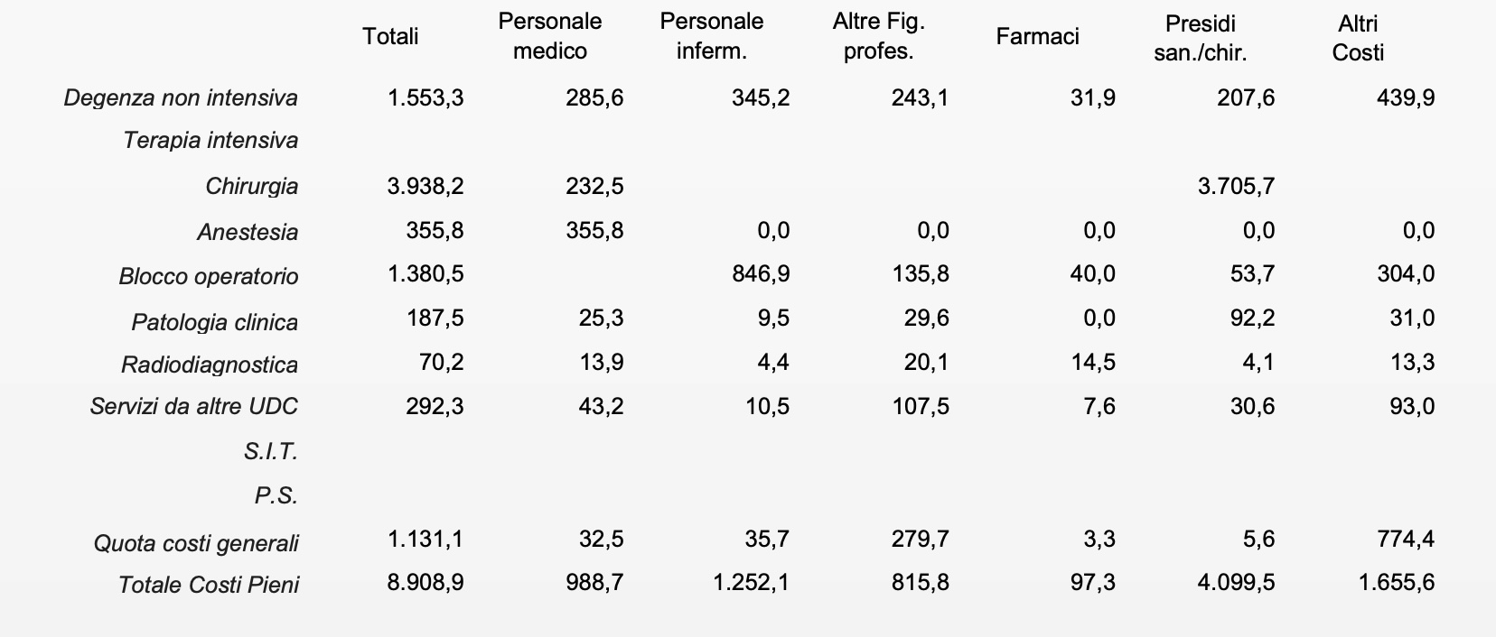
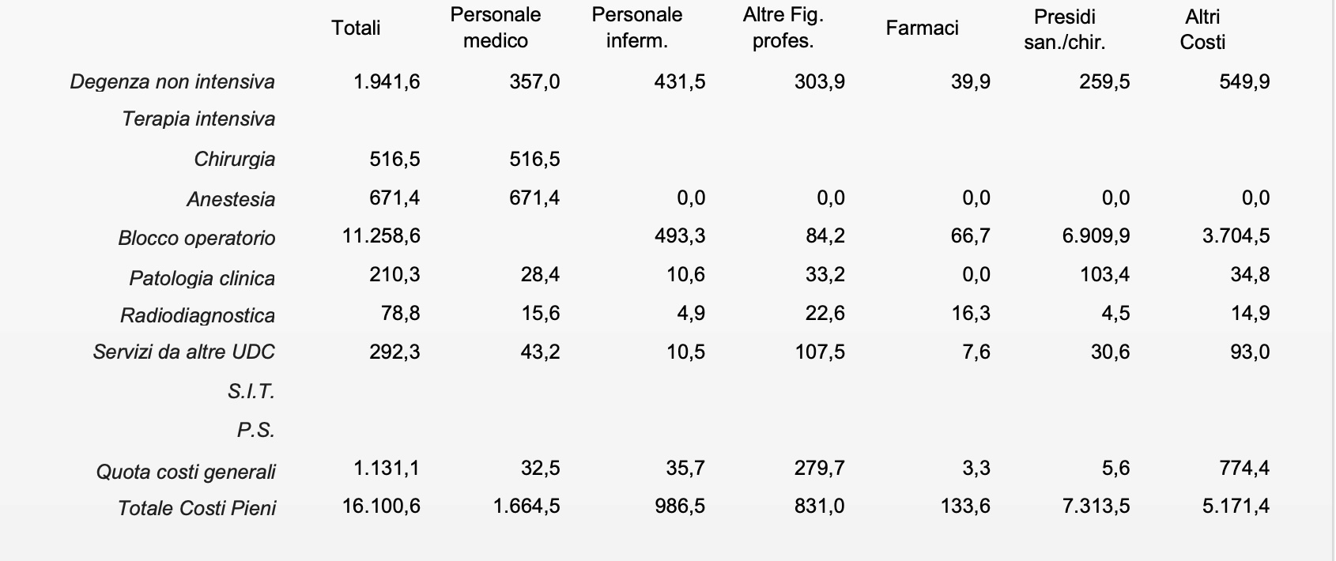
cod 288
2024
Laparoscopia
(8908 euro)
Robot
(16100 euro)
Costo ammortamento /
N interventi anno

Slide 13
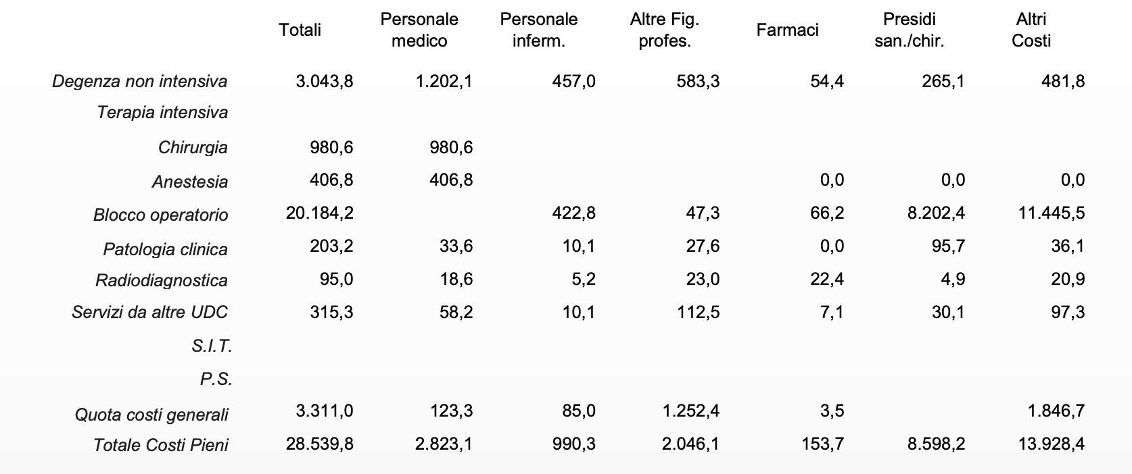
cod 288
2024
Robot N.I.San.
Robot ARNAS Brotzu
Costo ammortamento /
N interventi anno

Slide 14
Come risparmiare?
Il costo maggiore è rappresentato da:
- Ammortamento del robot (delta 3500 euro)
- Dispositivi di sala (delta 1200 euro)
Aumentare il numero di procedure totali all’anno all’interno dell’Azienda
Ottimizzare l’utilizzo dei dispositivi
Competizione tra Aziende

Slide 15


Cosa succede se entrano in ospedale più piattaforme?

